Slide 2

In- och omvärldsdag
2021-03-05

Slide 3
Program
08:30 Inledning – Hans Lindberg, kommunstyrelsens ordförande
08:40 Trendspaning ”post Corona” – Lars Eidenvall, Kairos future.
09:40 Paus
10:00 Demografiprognos – Daniel Levisson, övergripande planering
10:35 Bensträckare
10:40 Näringslivet i Umeå ”post corona” – Peter Juneblad, näringslivschef
11:15 Bensträckare
11:20 Planeringsförutsättningar – Lena Höök Gustafsson, ekonomidirektör
11:55 Avslutning – Hans Lindberg, kommunstyrelsens ordförande
12:00 Tack för idag!

Slide 4
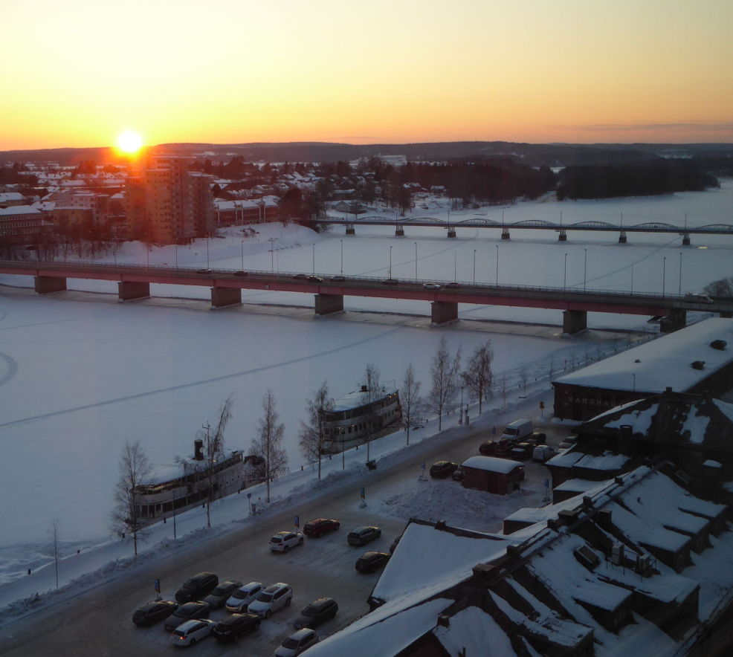
Planeringsförutsättningar 2022-2025
Innehåll:
Utdrag ur SKR:s ekonomirapport hösten 2020 inkl statistik från arbetsförmedlingen
Skatteunderlagsprognos
Resultatutjämningsreserv (RUR)
Utmaningar Umeå kommun
Sammanfattning
Lena Höök Gustafsson, ekonomidirektör

Slide 5
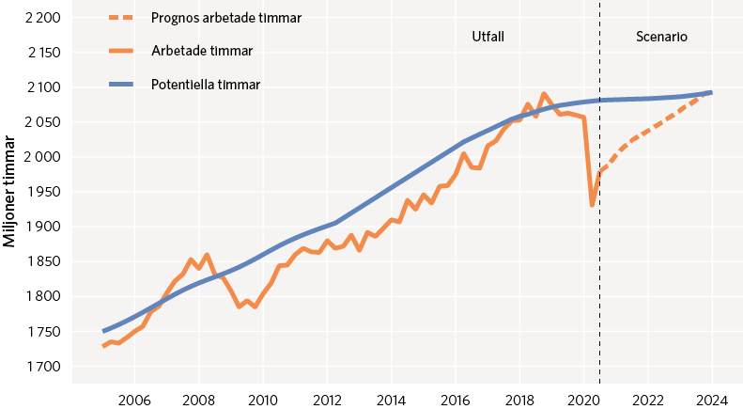
Långdragen återhämtning efter snabb rekyl för antalet arbetade timmar
Miljoner timmar per kvartal

Slide 6
Arbetslösheten ökar första halvåret 2021
Antal inskrivna arbetslösa 16-64 år, streckade linjer är Arbetsförmedlingens alternativa scenarier

Slide 7
Långvariga effekter på arbetsmarknaden inskrivna arbetslösa 16-64 år, genomsnitt per år
 | Antal inskrivna arbetslösa | Arbetslöshetsnivå
2019 | 349 000 | 7,0%
2020 | 437 000 | 8,5%
2021 | 476 000 | 9,1%
2022 | 447 000 | 8,6%

Slide 8
Antal inskrivna i arbetsförmedling och arbetslöshetsnivå i Västerbottens län
Inskrivna kan exempelvis vara öppet arbetslösa eller deltagande i arbetsmarknadspolitiska program
Antal inskrivna
Procent
Källa: Arbetsförmedlingen

Slide 9
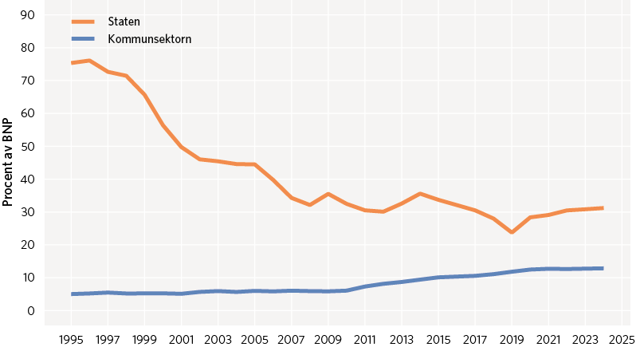
Statens och kommunsektorns del i den offentliga sektorns konsoliderade brutto­skuld (Maastrichtskuld)
Procent av BNP
Notes:
.

Slide 10
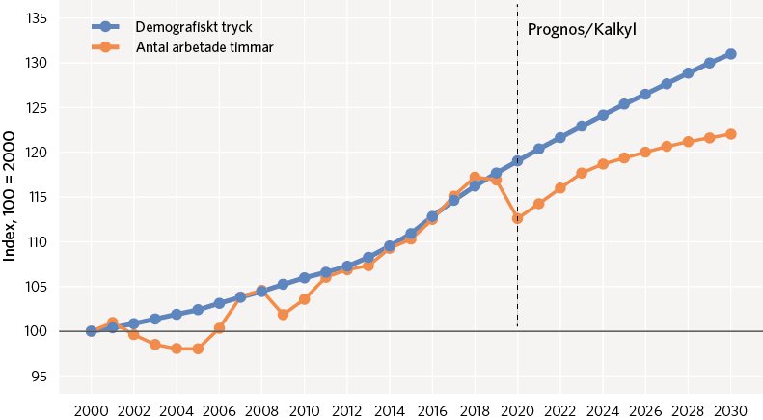
Utveckling av sysselsättning (timmar) och demografiskt tryck
Index 2000 = 100

Slide 11
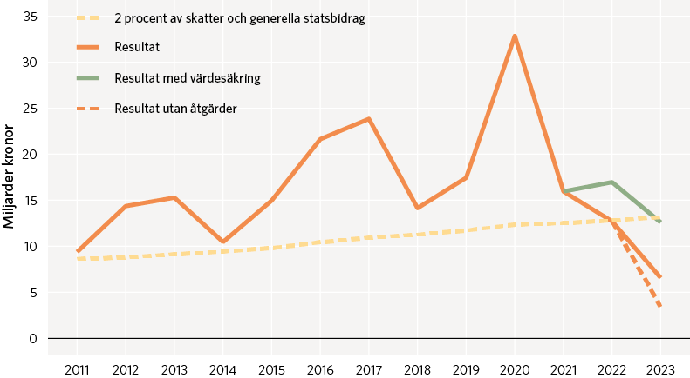
Kommunernas resultat samt vad 2 procent av skatter o bidrag motsvarar
Miljarder kronor

Slide 12
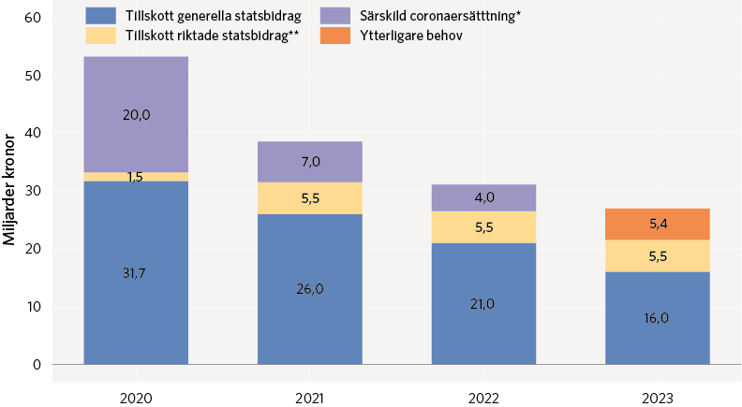
Utveckling av statsbidrag och demografi för kommuner och regioner
Ökning i miljarder kronor jämfört med år 2019

Slide 13
Generella statsbidrag – Umeå kommun
Tillskott generella statsbidrag till Umeå kommun (mnkr) | 2020 | 2021 | 2022
Riksdagsbeslut februari 2020 | 21,7
Riksdagsbeslut juni 2020 | 220,2 | 107,9 | 107,9
Riksdagsbeslut i november och december 2020 |  | 87,4 | 43,7
Summa | 241,9 | 195,3 | 151,6

Slide 14
Skatteunderlagsprognos,
Resultatutjämningsreserv (RUR)

Slide 15
De senaste skatteunderlagsprognoserna
Procent
 | 2019 | 2020 | 2021 | 2022 | 2023 | 2024 | 2019-2023
SKR feb | 2,8 | 2,2 | 3,0 | 4,1 | 3,5 | 3,2 | 16,6
SKR dec | 2,8 | 1,7 | 2,5 | 4,0 | 4,1 | 3,1 | 16,1
ESV nov | 3 | 1,6 | 1,9 | 4,1 | 3,6 | 3,2 | 14,9
Reg sep* | 2,9 | 2,0 | 2,2 | 3,6 | 3,9 |  | 15,5
* Har fastställts som underlag för uppräkning av preliminärt utbetald kommunalskatt år 2020 til 2 % och 2,2 % för 2021
Källa: SKR Cirkulär 21:12

Slide 16
De senaste skatteunderlagsprognoserna
Skatteunderlag samt beräknad real utveckling
 | 2018 | 2019 | 2020 | 2021 | 2022 | 2023 | 2024
Faktiskt skatteunderlag | 3,7 | 2,8 | 2,2 | 3 | 4,1 | 3,5 | 3,2
Regelförändring* | -0,7 | -0,1 | -0,6 | -0,3 | 0,0 | 0,3 | 0,0
Underliggande | 4,4 | 2,9 | 2,8 | 3,3 | 4,1 | 3,1 | 3,2
Prisutveckling | 3,2 | 2,4 | 1,7 | 2,2 | 1,9 | 2,2 | 2,3
Realt skatteunderlag | 1,1 | 0,6 | 1,0 | 1,1 | 2,2 | 0,9 | 0,9
*Bidrag till förändring av faktiskt skatteunderlag.
Källa: Skatteverket och SKR

Slide 17
Skatteunderlagsprognoser i jämförelse
Procent
* Har fastställts som underlag för uppräkning av preliminärt utbetald kommunalskatt år 2020 till 2 % och 2,2 % för 2021
Källa: SKR cirk 21:12

Slide 18
Resultatutjämningsreserv (RUR)
RUR i Umeå kommun är avsedd att utjämna normala svängningar i intäkterna över konjunkturcyklerna
Det ska vara överskott under år av god utveckling av skatteintäkter, generella statsbidrag och kommunalekonomisk utjämning som kan reserveras för resultatutjämning
Bedömning av när det är högkonjunktur eller lågkonjunktur avgörs genom att väga skatteunderlagsutvecklingen för budgetåret/bokslutsåret mot det genomsnittliga utfallet för de sista 10 åren.
Beslut om att använda medel från RUR ska fattas i samband med kommunfullmäktiges beslut om budget, men kan vid behov revideras i samband med bokslut.

Slide 19
Om skatteunderlaget viker när kan vi nyttja ResultatUtjämningsReserven (RUR)?
 | 2021 | 2022 | 2023 | 2024
Snitt skatteunderlag 10 år | 4 | 3,9 | 3,9 | 3,8
Årlig ökning | 3,3 | 4,1 | 3,1 | 3,2
Differens | -0,7 | 0,2 | -0,8 | -0,6
Källa: Skatteverket och SKR
Anm:
Ovanstående baseras på riket!
Umeå kommun har avsatt 279 mnkr i RUR

Slide 20
Utmaningar Umeå kommun

Slide 21
Demografiutveckling, en utmaning
Befolkningsförändring 2000-2032

Slide 22
Skatter och bidrag jämfört med försörjningskvot
Procent
Procent
Skatteunderlag
Försörjningskvot
Från 2024 simuleras 3% uppräkning

Slide 23
Förutsättningar inför kommande år
Försörjningskvotens utveckling
Umeå samt Uppsala-Sthlm de enda regioner som har f-kvot under 1,8 år 2040

Slide 24
Övriga utmaningar
Tappat ett år i utveckling/omställning (corona)
Trötthet i kärnverksamheterna – ytterligare tapp i omställning
Eventuell verksamhetsskuld, investeringsskuld
Hur länge lever vi med direkta effekter av pandemin?

Slide 25
Sammanfattning
Tillfälligt starka resultat
Osäker ekonomisk utveckling
Demografiska utmaningarna består
  Försörjningskvot
  Investeringsbehov
Svagare offentliga finanser
Tappat ett år i omställning som också fortsätter 2021

Slide 26
Program
08:30 Inledning – Hans Lindberg, kommunstyrelsens ordförande
08:40 Trendspaning ”post Corona” – Lars Eidenvall, Kairos future.
09:40 Paus
10:00 Demografiprognos – Daniel Levisson, övergripande planering
10:35 Bensträckare
10:40 Näringslivet i Umeå ”post corona” – Peter Juneblad, näringslivschef
10:15 Bensträckare
11:20 Planeringsförutsättningar – Lena Höök Gustafsson, ekonomidirektör
11:55 Avslutning – Hans Lindberg, kommunstyrelsens ordförande
12:00 Tack för idag!

